Slide 1
Bitcoin Theorie für Wallet-Benutzer
Teil1: Blocks und Bestätigungen
Es gibt viel zu Wissen über bitcoin. Hier werden wir nur auf Dinge fokussieren die relevant sind für Wallet-Benutzer.
(zumindest, wenn man es genauer wissen will)

Slide 2


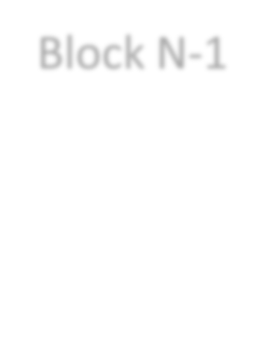







Block 1
Block N-1
Block N
Genesis
Block
. . .
Man kann es sich als ein grosses Kassenbuch vorstellen.
Jeder Block ist eine Seite in diesem Kassenbuch.
Jeder kann versuchen eine Seite zu diesem Kassenbuch hinzuzufügen (und bekommt dafür auch eine Belohnung)
… aber vorher muss ein Rätsel gelöst werden
Blocks are created every 10 minutes.
Notes:
- Blockchain, eine Kette von Blöcken
- Jeder Block repräsentiert eine Seite in einem Kassenbuch
- Alle 10 Minuten gibts einen neuen Block
- Prinzipiell jeder ist berechtigt einen neuen Block hinzuzufügen
- Aber wenn es mehrere gleichzeitig machen, welches ist der gültige Block

Slide 3
SHA-256
Eine kryptographische Einwege Funktion
Nimmt einen Text and produziert ein lange Zeichenfolge, den sha-256 hash.
Irgendeine Änderung im Eingabetext resultiert in einem komplett unterschiedlichen Hash.
Es gibt keinen Weg zurück: Niemand kann aus dem Hash den ursprünglichen Inhalt rekonstruieren (daher “Einwege”)
sha256(“Cryptoadvance”) = 6d80f3971db2cc82725872f0f414ad88efda4af3eed21fcb28a578dea939034e
sha256(“CryptOadvance”) = 47bc28f9494eca64223ed7a333b6a22b5e0090a246f07ef45d34f17599519cf2
Notes:
- Hashfunktionen sind Einwege-Funktionen
- Man steckt etwas rein und bekommt 32 byte output
- Geringe Änderungen im Eingang führen zu stark unterschiedlichem output
- Man kann vom Output nicht mehr auf den Input schließen

Slide 4







Block 0
Block 1
Block N-1
Block N
Genesis
Block
. . .
Wie wird ein neuer Block erzeugt?
Version
Previous Block Hash
Merkle Root Time Stamp Bits
Nonce
Block Hash = Sha256( Sha256(Header) )
Block Header
Payload
Transactions
Kann viele oder wenige Transaktionen enthalten
Notes:
Wie schaut ein Block aus
- Kopf und payload, payload sind alle die Transaktionen
- Der Kopf enthält den hash vom vorherigen Block
- Der ganze Block wird in die Hashfunktion geworfen und erhält einen Hash
- Der Hash muss allerdings Kriterien genügen
Here is a catch

Slide 5


Anatomie eines Blocks
Header
Version
Previous Block Hash
Merkle Root Time Stamp Bits
Nonce
The Block-Kopf enthält administrative Details:
* Eine Verknüpfung zum vorherigen Block(Hash)
* Die Merkel-root als eine Art Container für die Transaktionen
* proof of work (Beweis für die Arbeitsleistung)
Transactions
- 2btc von Alice zu Mallory
- 1btc von Mallory zu Bob
- weitere Transaktionen
Wenn der Block einmal generiert wurde, sind die Transaktionen darin unveränderbar (sonst würden sich die Hashes ändern).
Aber was, wenn zwei Personen gleichzeitig einen neuen Block finden?
Notes:
Zu jedem Zeitpunkt ist das Kriterium für den Hash des Blocks, dass er, vereinfacht gesagt eine Anzahl von Nullen am Anfang haben muss

Slide 6




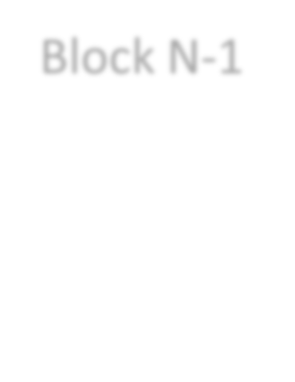





Was wenn zwei Blöcke zur gleichen Zeit gefunden werden?
Block N’
Block N-2
Block N-1
. . .
Block N’’
Notes:
Aber was wenn zwei Blöcke parallel gefunden wurden?

Slide 7

































Block Verbreitung
N‘
N‘‘
Notes:
Die Lösung (der neue Block) muss im Netzwerk veröffentlich werden
Sobald eine neue Lösung gefunden wurde, arbeiten die Miner an einem neuen Block
Die längste (most proof of work) ist gültig

Slide 8

N‘
N‘
N‘
N‘
N‘
N‘
N‘
N‘‘
N‘
N‘
N‘‘
N‘
N‘‘
N‘‘
N‘‘
N‘‘
N‘‘
N‘‘
N‘‘
Notes:
Das Netzwerk arbeitet jetzt an zwei verschiedenen Versionen der Blockchain

Slide 9
Die längste Kette gewinnt
Block N’
Block N-2
Block N-1
. . .
Block N’’
Block N+1
Warum ist das wichtig?
Notes:
Sobald ein neuer Block gefunden wurde (N+1), geben die Miner für Block N’ auf und arbeiten daran den Block N+2 zu finden

Slide 10
Die Anzahl der Bestätigungen wichtig für den Empfänger einer Transaktion
Wenn man Geld empfängt, ab wann kann man sicher sein, dass das Geld auch wirklich da ist?
Bei Visa kann man teilweise noch nach 2 Wochen Transaktionen zurückbuchen (als Sender)
Ohne eine Bestätigung gibt es keine Sicherheit dass die Zahlung Bestand haben wird
Mit einer Bestätigung gibt es immernoch das Risiko einer (Kettenaufteilung / “chain-split”).
Mit jedem weiteren Block sinkt die Wahrscheinlichkeit dass die Zahlung rückabgewickelt werden kann
Mit 6 Bestätigungen (also ca. 1h) kann man die Zahlung als final ansehen.
Folglich geben zusätzliche Bestätigungen Sicherheit für die Zahlung
Um einen Kaffee zu bezahlt zu bekommen mag man evtl. mit keiner Bestätigung zufrieden sein (abgesehen davon, dass für solche niedrigen Beträge das Lightning Netzwerk genutzt wird)
Für größere Transaktionen sollte man evtl. schon 6 Bestätigungen abwarten
Notes:
Warum ist das wichtig?
- Die Anzahl der der Bestätigungen gibt größer werdende Sicherheit, dass die Zahlung nicht mehr rückabgewickelt werden kann
- 0 confirmations kann niemand sagen ob die Zahlung überhaupt jemals gültig wird
- 1 Confirmation ist schon mal gut
- 6 Confirmations und es ist quasi unmöglich dass die Zahlung noch verschwindet

Slide 11
Welche Transaktionen kommen in den nächsten Block?
Transaktionen beinhalten Gebühren
Ein Bitcoin Miner wird diejenigen Transaktionen auswählen, die die höchsten Gebühren versprechen
Wenn viele Transaktionen das um Aufnahme buhlen, muss die Gebühr höher gewählt werden
Block N
Block N+1
?
. . .
► Die Gebühr sollte bewusst gewählt werden
Notes:
- Welche Transaktionen kommen denn in einen Block
- Die mit den höchsten Gebühren
- Welche is die passende Gebühr?
- Das kommt auf die Gesamtheit der Transaktionen an, die in den Block wollen

Slide 12
Zusammenfassung
Transaktionen werden je nach der an die Transaktion angehängten Gebühr in Blöcke aufgenommen.
Transaktionen mit niedriger Gebühr dauern länger als solche mit hoher Gebühr (oder werden vielleicht nie bestätigt).
Die Anzahl der Bestätigungen ist entscheidend, um das Vertrauen in die Abwicklung einer Transaktion zu erhöhen.
Je nach Betrag benötigt man mehr Bestätigungen, um die Transaktion als abgeschlossen zu betrachten.
In der Regel sind 6 Bestätigungen für die meisten Beträge ausreichend.
Notes:
- Transaktionen werden in Blöcke aufgenommen abhängig von der Gebühr die sie an den Miner abtreten
- Transaktionen mit geringeren Gebühren brauchen länger oder werden evtl. Nie aufgenommen
- Die Anzahl der Bestätigungen ist wichtig um die Sicherheit zu erlangen, dass die Zahlung nicht rückabgewickelt wird
- 6 Transaktionen reichen in der Regel

